Slide 1
Linux 10장
Kopo12 김희주

Slide 2
노트정리

Slide 3
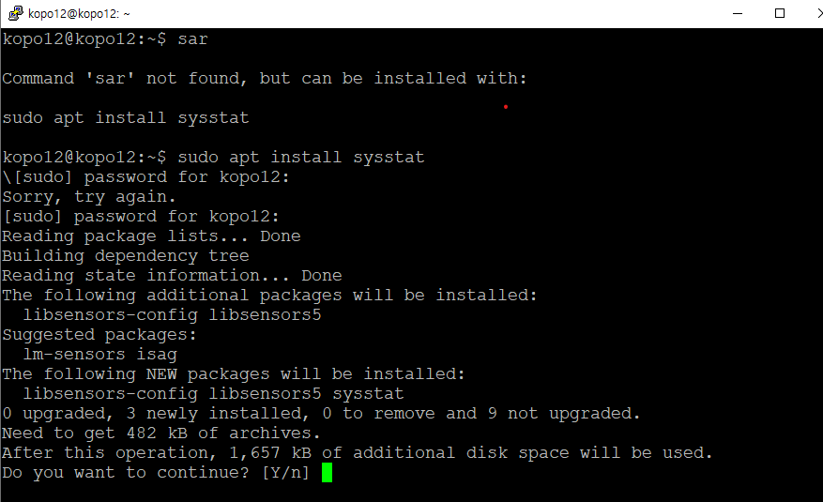
sar 명령어
sysstat가 미설치임으로 설치

Slide 4
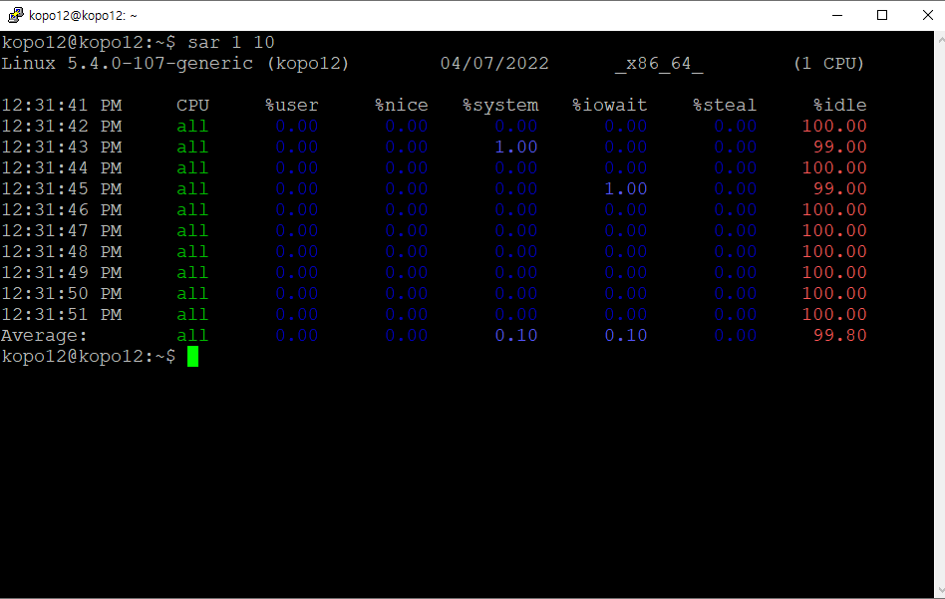
sar 명령어
sar 1 10 : 1초 간격으로 10회 cpu사용량 측정
>> 100이 될 경우 많아지기에 10에서 컷
가장 마지막에 평균값 출력됨
%user : user의 cpu 사용량
%nice : 우선순위job에서의 user의 사용량
%system : system에서의 cpu 사용량
%iowait : io속도차로 cpu가 쉬는 비율
%steal : 프로레스 교환등으로 사용된 시간
%idle : cpu의 공란
= 100 – (%user + %nice + %system)

Slide 5
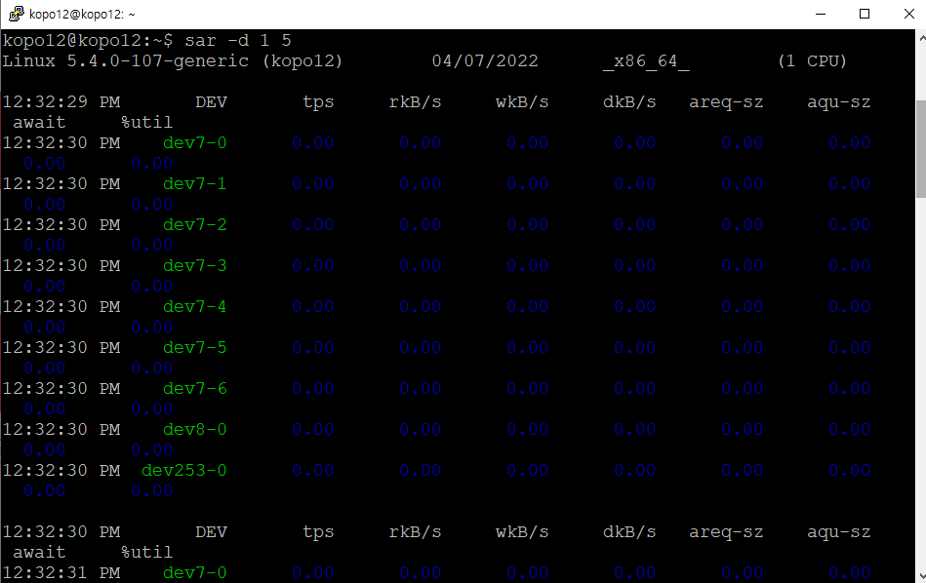
sar 명령어
-d 옵션 : disk io정보를 1초간격으로 5회 조사

Slide 6
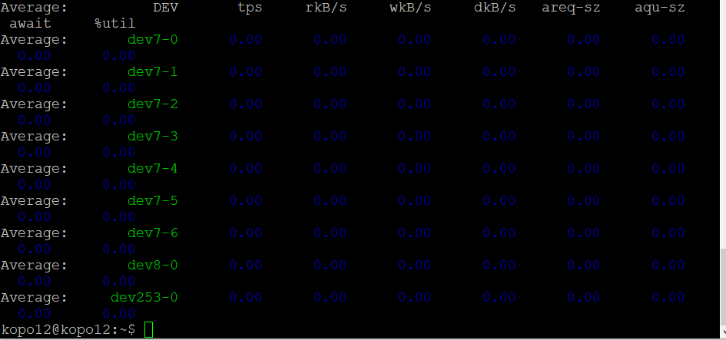
sar 명령어
Dev : 네트워크 디바이스결과로부터의 통계
tps : 초당 전송량
직전 명령에서의 평균출력값

Slide 7
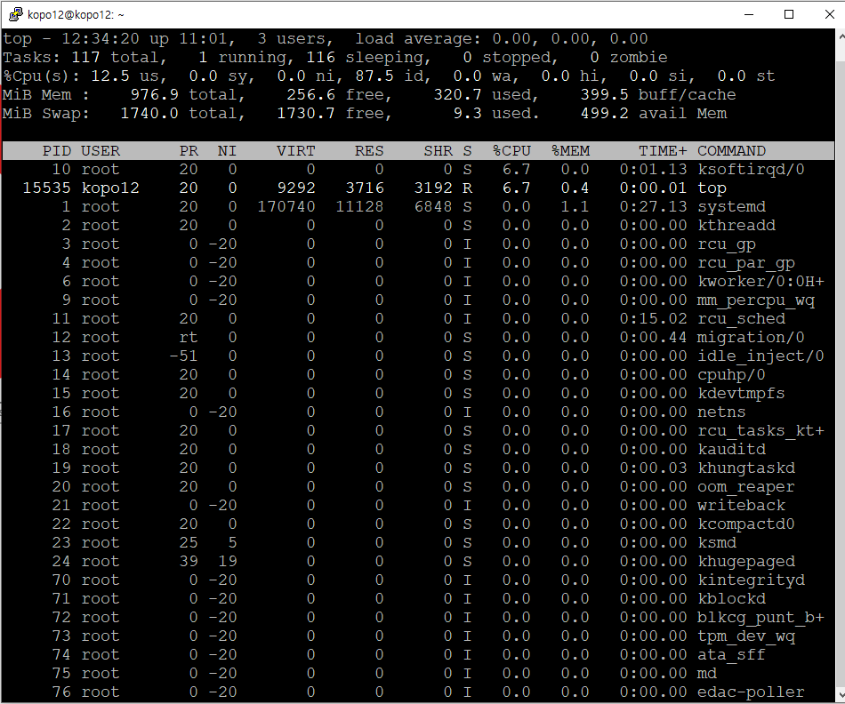
top명령어
PR : 실행 우선순위
NI : 우선순위 영향 nice값
VIRT : 프로세스 가상 메모리 전체양
RES : 물리메모리양
SHR_S : 공유 메모리 사용량
%CPU : cpu 사용율
%MEN : ram에서 res가 차지하는 비율
TIME+ : 토탈 cpu사용시간
COMMEND : 실행 커맨드

Slide 8
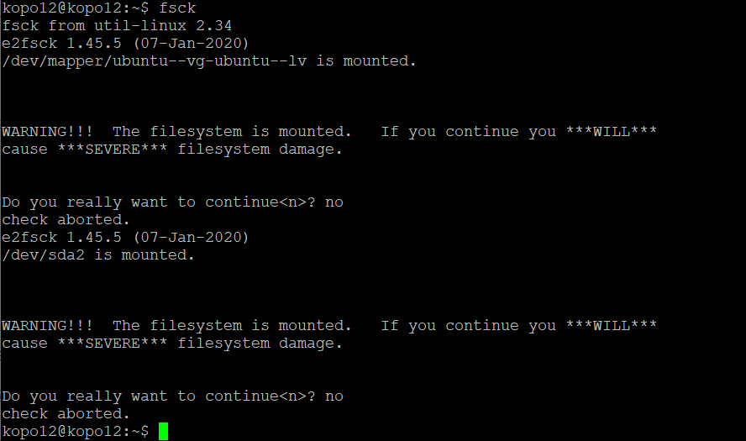
fsck 명령어
파일 시스템 에러 복구 명령어

Slide 9
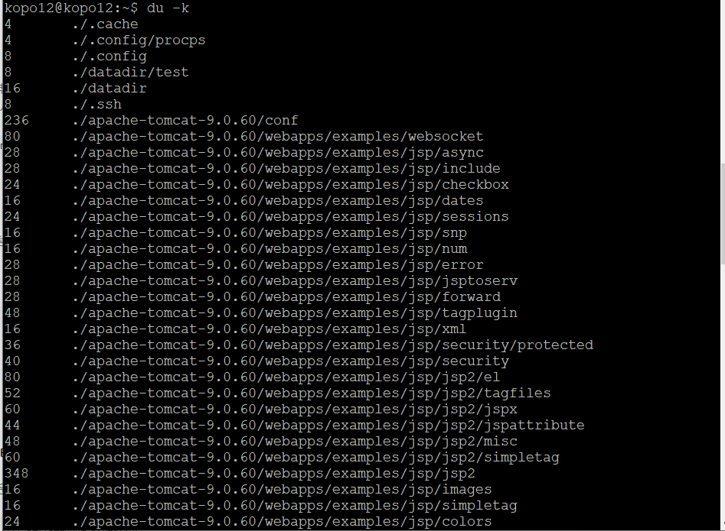
du 명령어 du -k
파일시스템 사용량 출력
>> -k 옵션 : 단위 KB 전환
-> 해당 옵션은 보통 기본적으로 해당

Slide 10
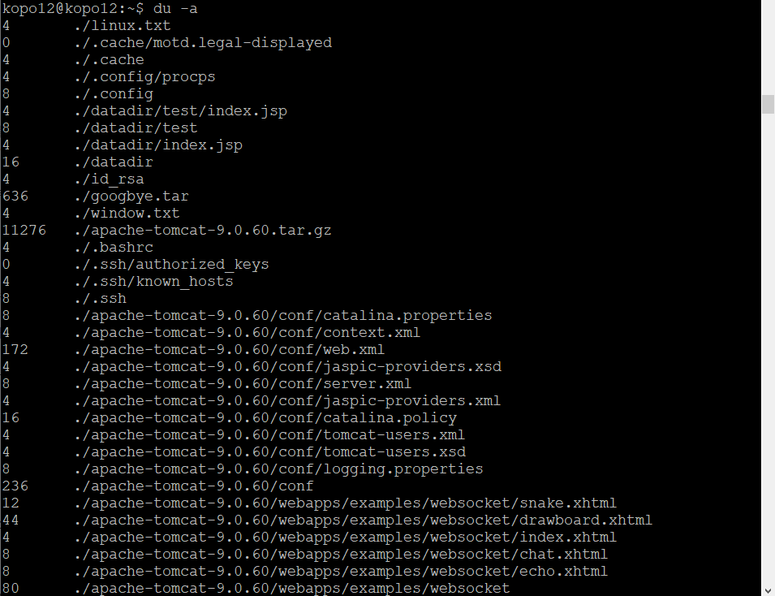
du -a
파일시스템 ‘전‘ 사용량 출력

Slide 11
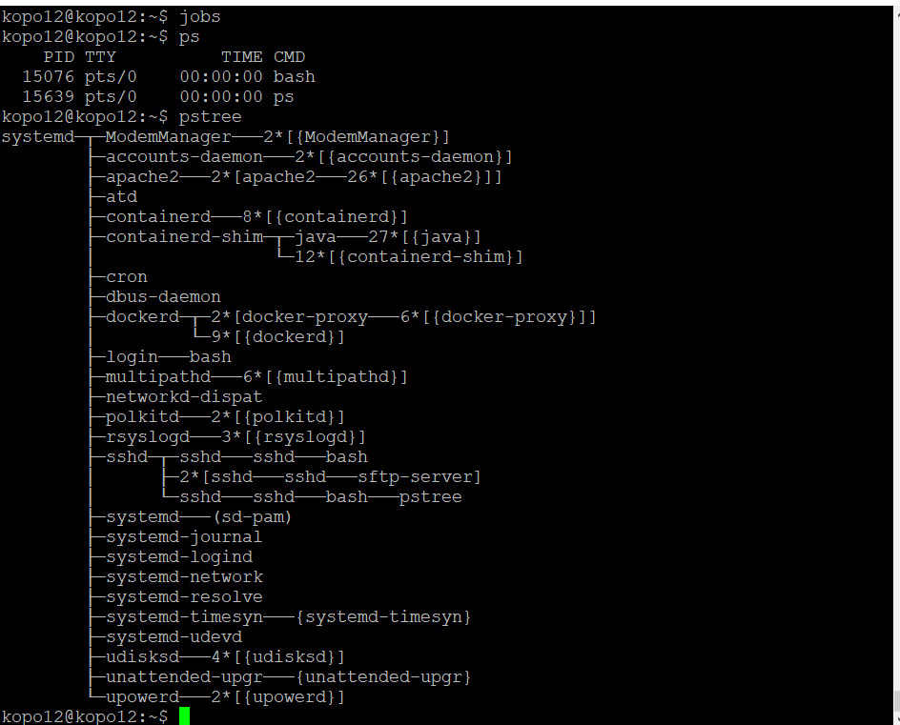
프로세스 확인
jobs : 현재 수행되는 job 확인
ps : 각종 프로세스 상황 확인
pstree : 트리구조로 프로세스 출력

Slide 12
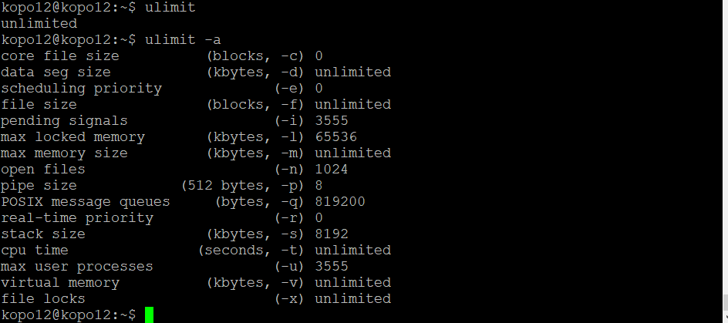
프로세스 확인
ulimit –a : 전체 프로세스 지원한도 확인

Slide 13
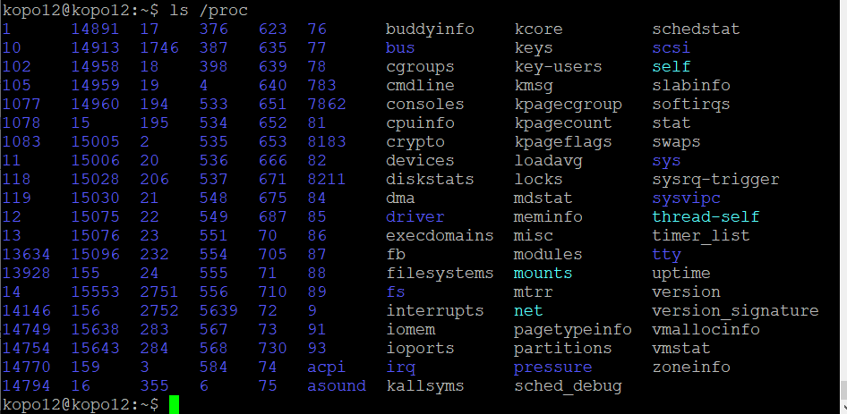
프로세스 확인

Slide 14
cpu상황 확인
swpd : swap 사용량
free : 메모리 미사용공간

Slide 15
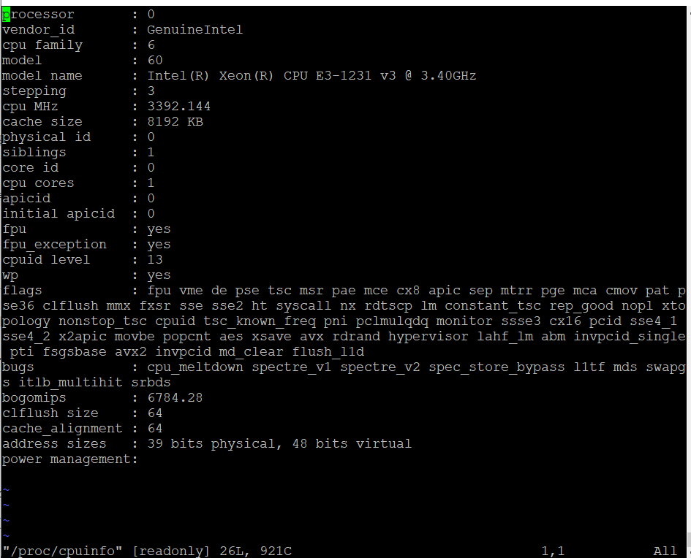
vi /proc/cpuinfo

Slide 16
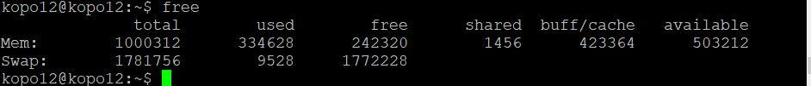
메모리 확인
Mem : 메모리 사용량
swap : 하드디스크쪽 사용메모리

Slide 17
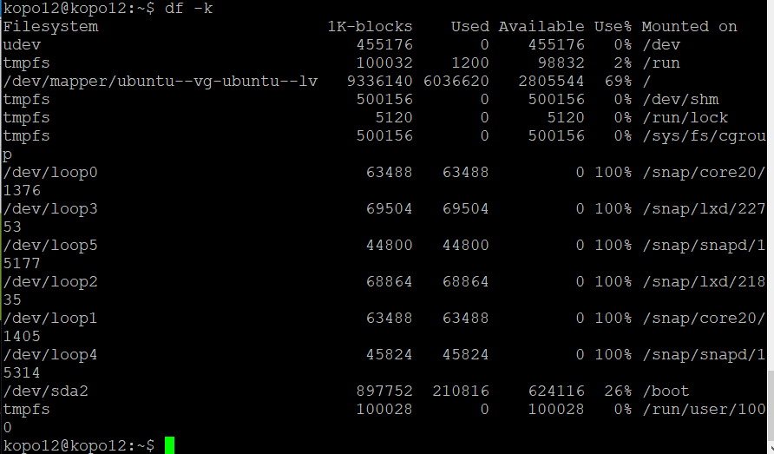
디스크 확인 df -k
파일 시스템별 배분크기, 마운트 상황, 사용 크기 등이 보임

Slide 18
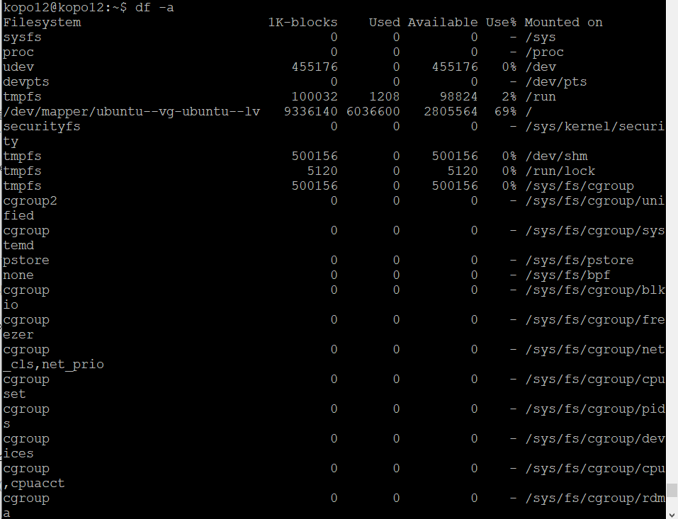
du -a
전 파일별 스페이스 사용량

Slide 19
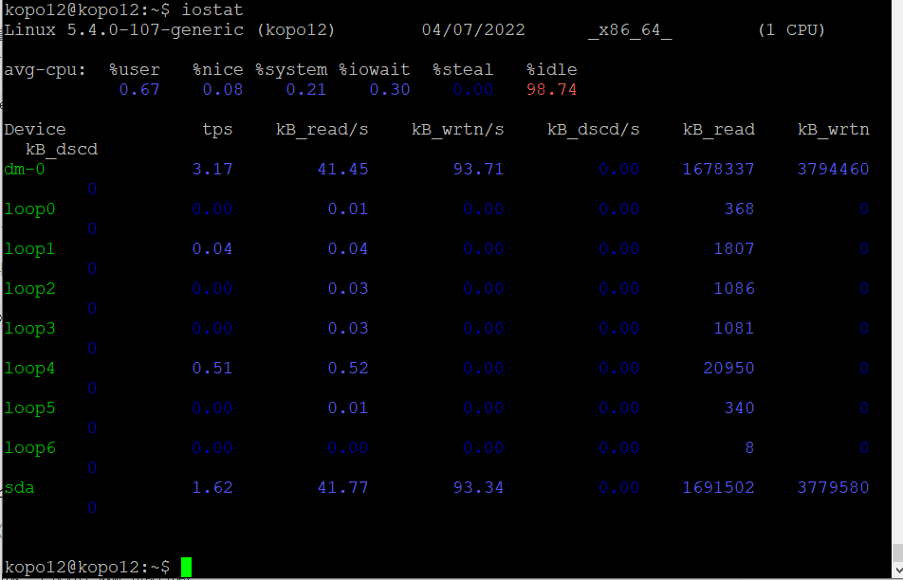
iostat
현 io상황

Slide 20
굿바이 프로젝트

Slide 21
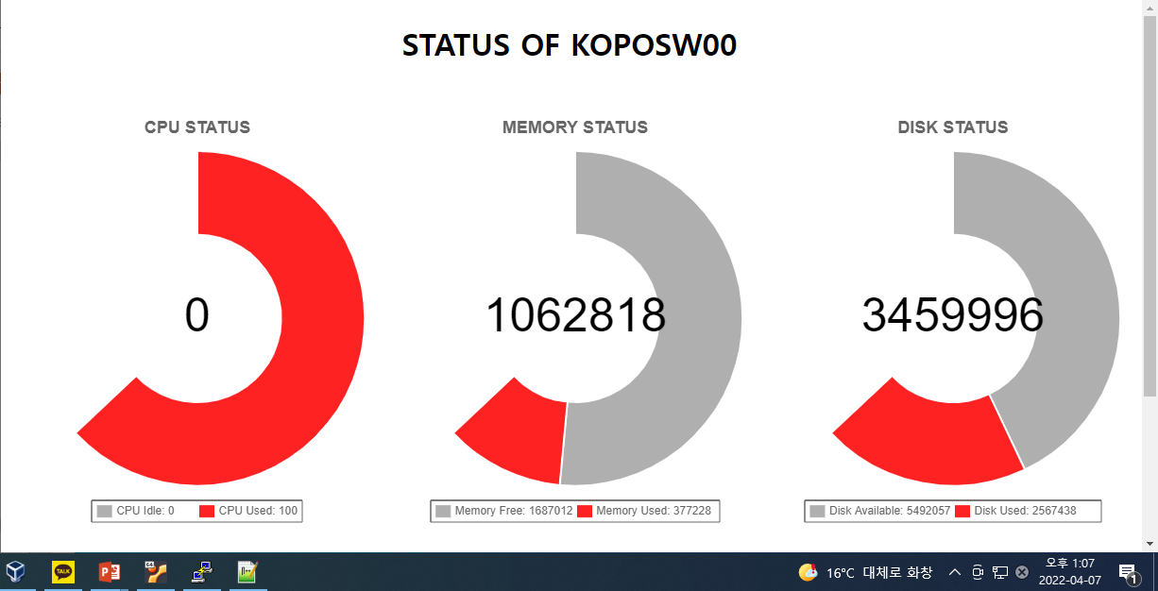
Task1

Slide 22
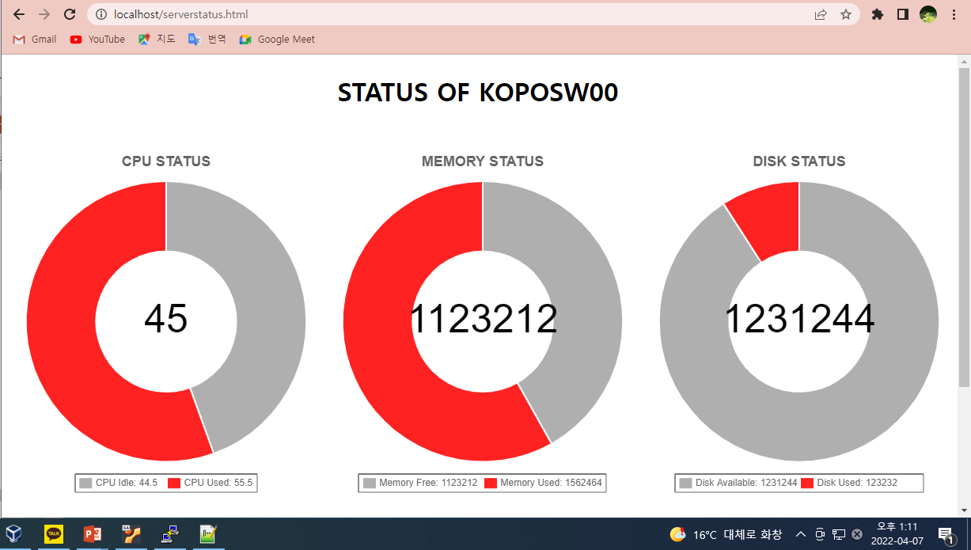
Task2

Slide 23
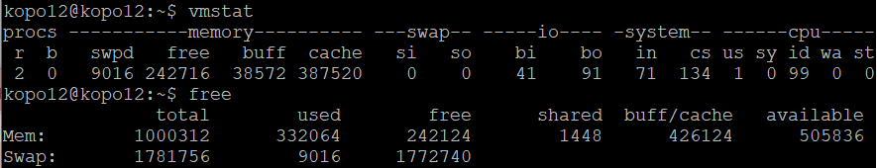
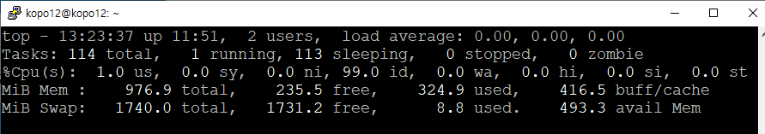
Task3

Slide 24
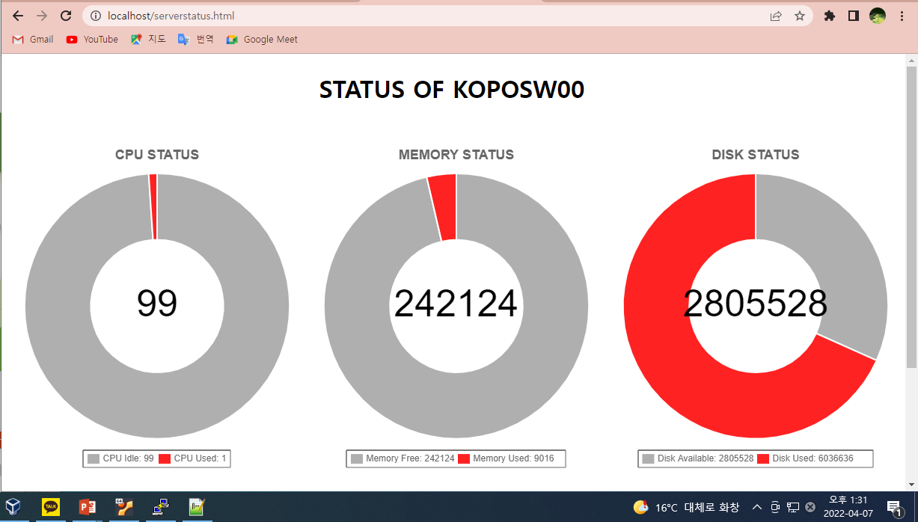
Task3

Slide 25



task4 - 1
1) cpu 사용량을 1초간격으로 1번 출력
2) cpu 사용량을 1초간격으로 1번 출력후 그 평균 표시
3) cpu 사용량을 1초간격으로 1번 출력후 그 평균값중 미사용량값 출력
4) cpu 사용량을 1초간격으로 1번 출력후 그 평균값을 빈값과 사용량을 위와 같은 방식으로 출력

Slide 26
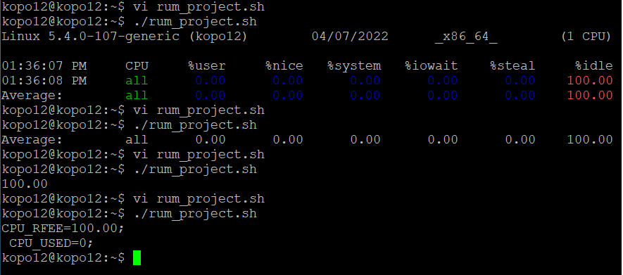
task4 – 1실행

Slide 27

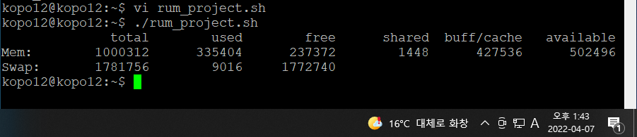
task4 - 2
메모리 사용, 비사용값 출력

Slide 28

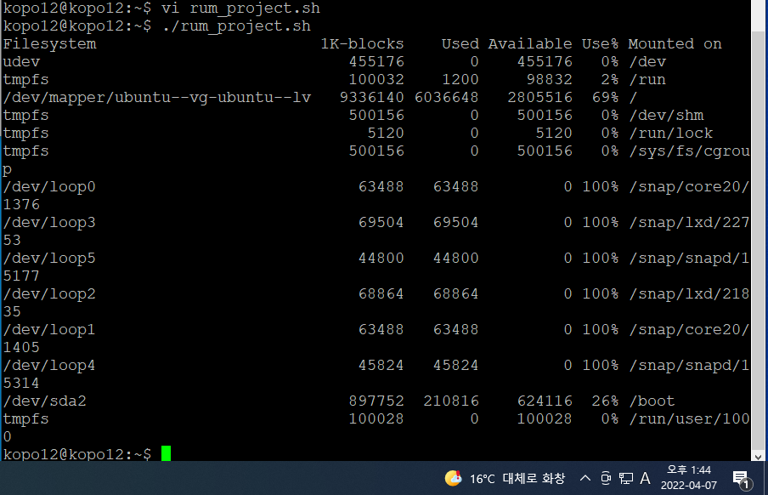
task4 - 3
사용되는 디스크값 전체 출력

Slide 29

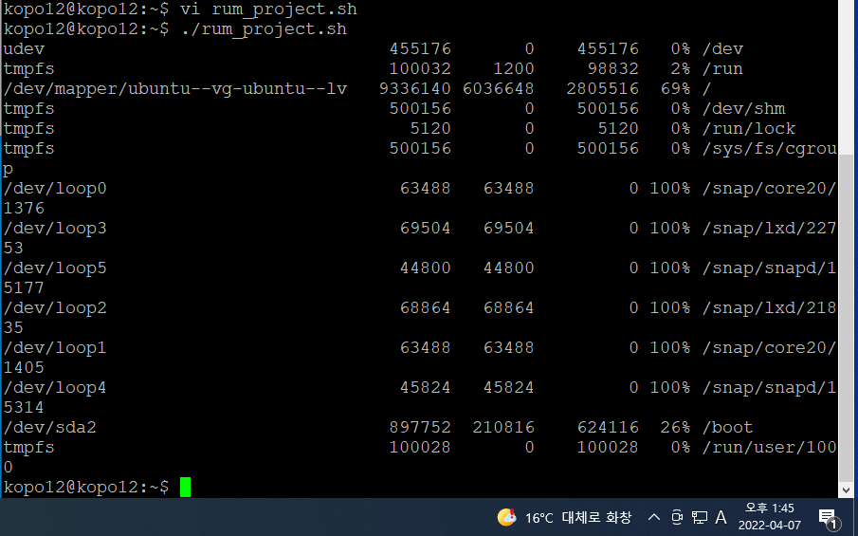
task4 - 3
디스크중 사용되는 파일시스템들 전부 출력

Slide 30
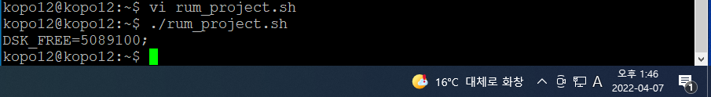
task4 - 3
디스크 빈 사용값 출력

Slide 31
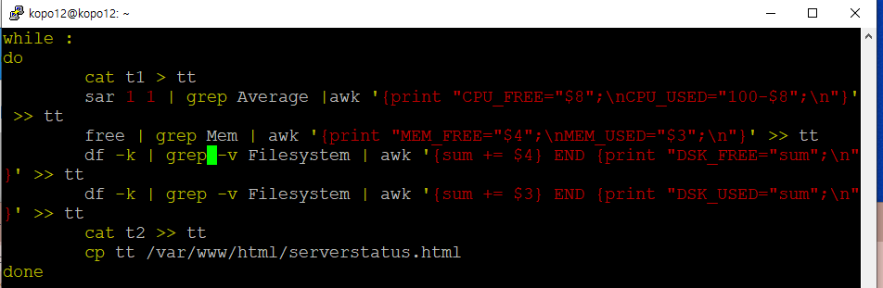
task5 - 쉘프로그램
t1 : serverstatus.html 1열에서 22열까지 저장
t2 : serverstatus.html 29열에서 끝까지 저장
cpu메모리 추출 : sar 평균값 grep
메모리 추출 : free 이용, 3번 필드 = 사용된값, 4번필드 = 빈 공란값
디스크 추출 : df –k 이용, 4번필드 합 = 사용되지 않은값, 3번필드 합 = 사용된값

Slide 32
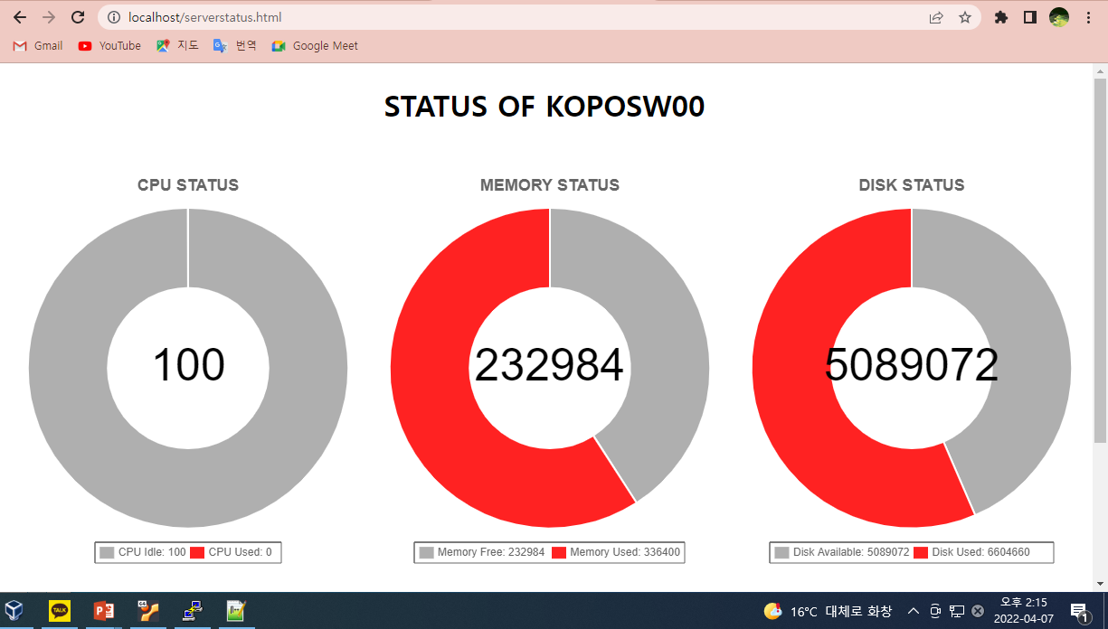
task5

Slide 33
man

Slide 34
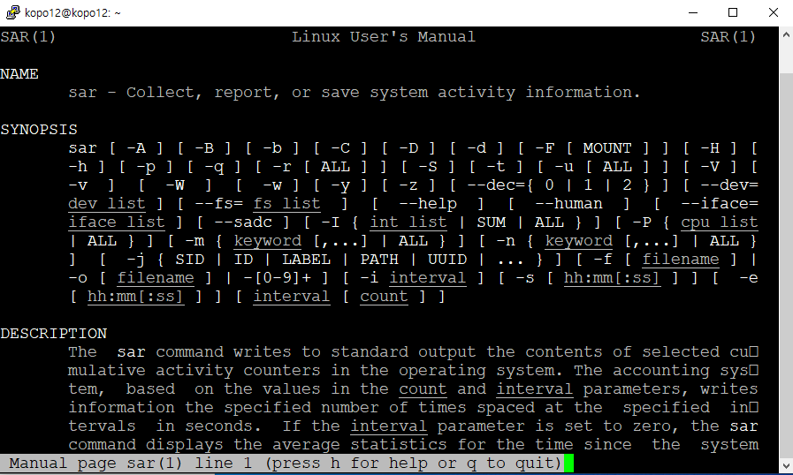
man sar

Slide 35
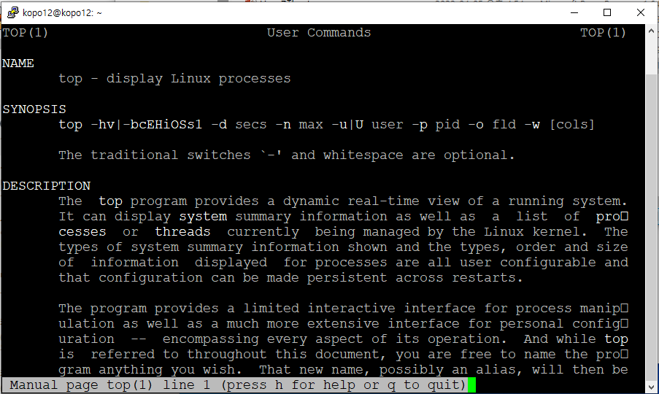
man top

Slide 36
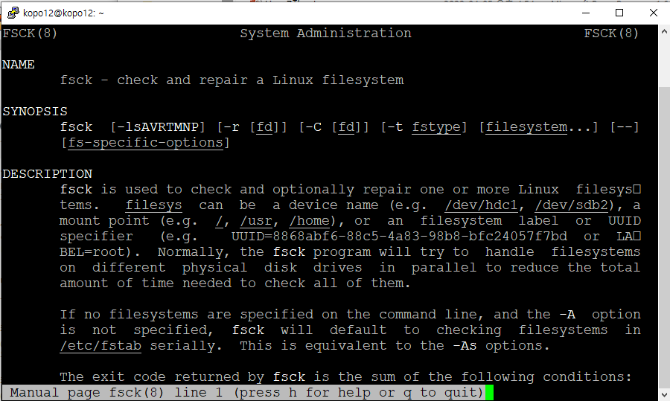
man fsck

Slide 37
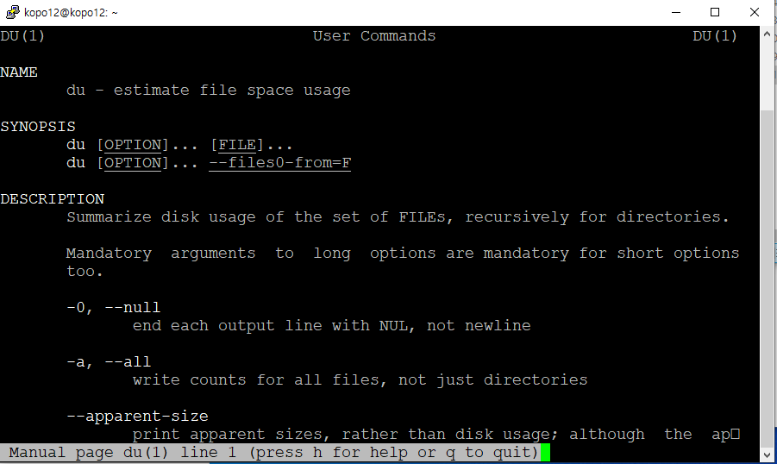
man du

Slide 38
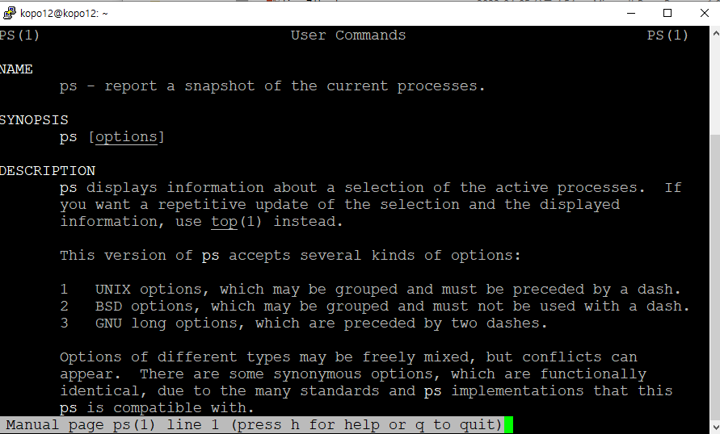
man ps

Slide 39
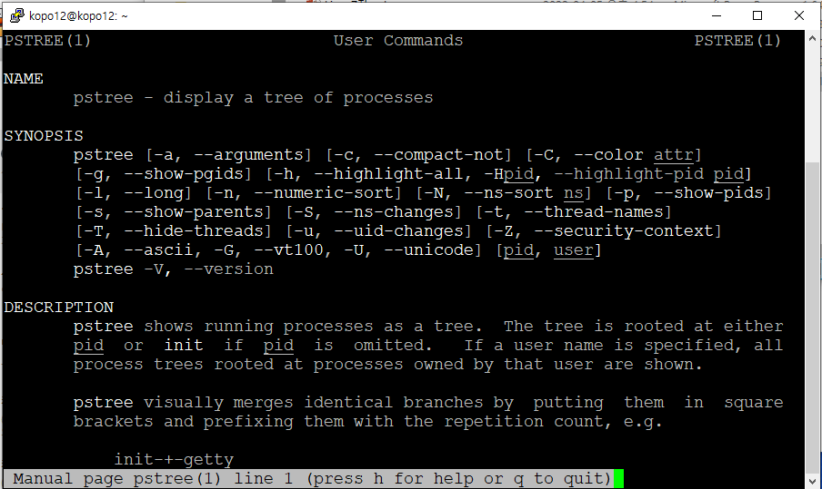
man pstree

Slide 40
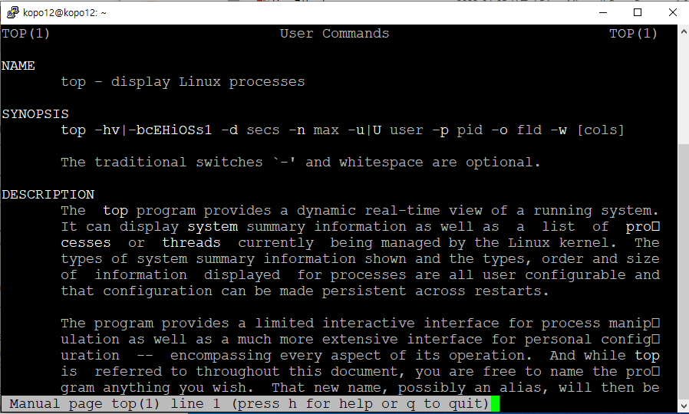
man top

Slide 41
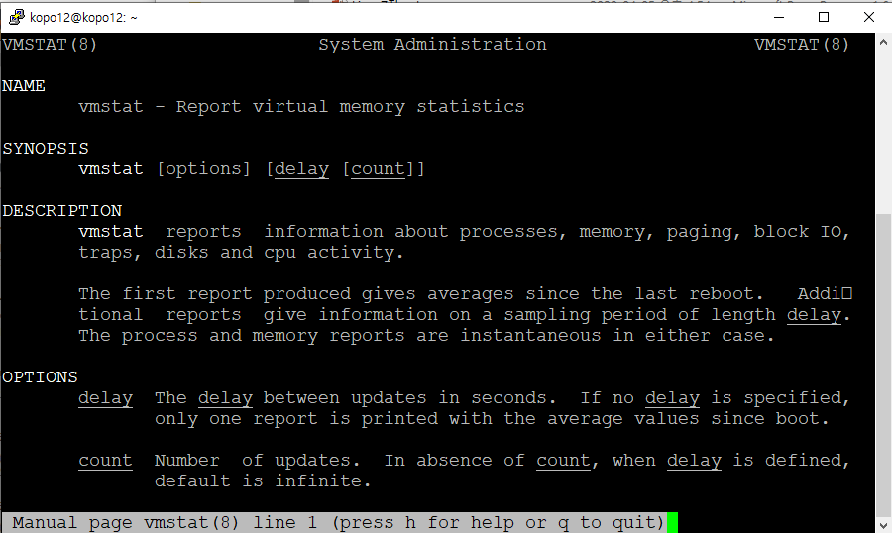
man vmstat

Slide 42
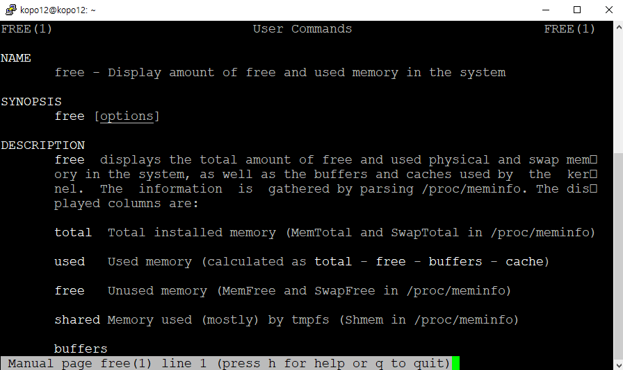
man free

Slide 43
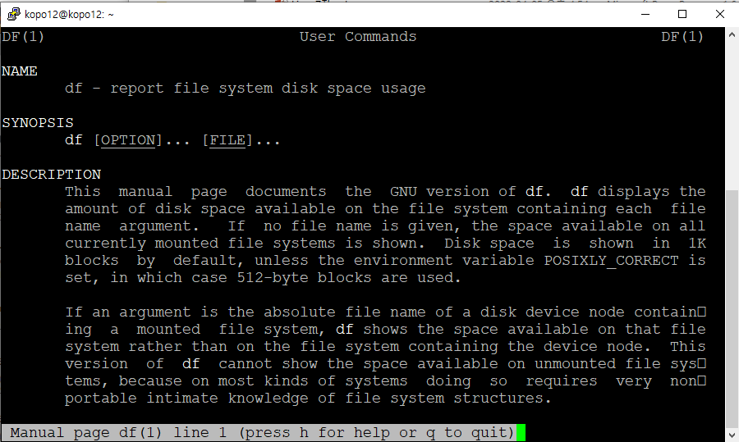
man df

Slide 44
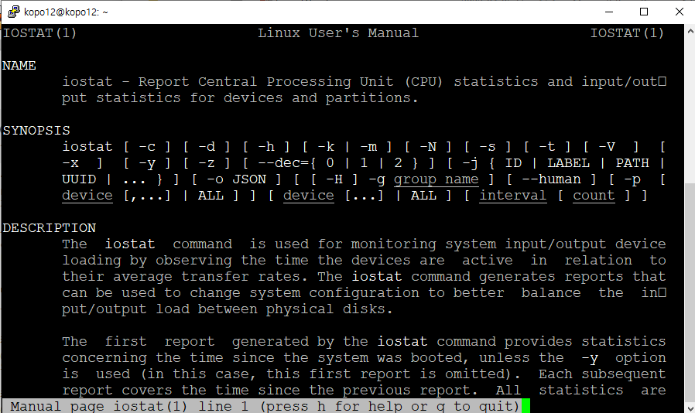
iostat

